Slide 1



Автоматический синтаксический анализ
National Research University “Higher School of Economic”

Slide 2
Зачем
Борьба с неоднозначностью
морфология:
о довольной собой школьнице vs. К довольной собой школьнице vs. не встречал такой довольной собой школьницы;
Мне грустно vs. Он грустно молчал vs. Это грустно
лемматизация:
Три товарища vs. Три более тщательно
Глухой забор vs. Общество глухих

Slide 3
Зачем
Выделение терминологических словосочетаний (коллокаций) и именованных сущностей
Он шел с [начальником отдела [по борьбе ...] _{PP}]_{NP} vs. Он [шел [по земле] _{PP}]_{VP}
[Уполномоченный президента [в Краснодарском крае] _{PP}]_{NP} vs.
[[В краснодарском крае] _{PP} произошло ...]

Slide 4
Зачем
Извлечение онтологических знаний – автоматическое построение тезаурусов и онтологий с использованием лексико-грамматических шаблонов:
«X это Y, который …»
X Y-а:
X-ом называется…

Slide 5
Формальное представление синтаксической структуры
Синтаксический анализ:
синтаксический анализ - иерархичность
??? каковы «следы» синтаксического анализа
??? что является результатом синтаксического анализа?
Он∅ увидел дом∅ из песка vs. Он∅ увидел дом∅ из окна

Slide 6
Формальной представление синтаксической структуры
определение единиц синтаксического описания
фиксация синтаксических связей между этими единицами
определения типа связи / функции синтаксического элемента

Slide 7

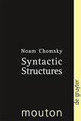
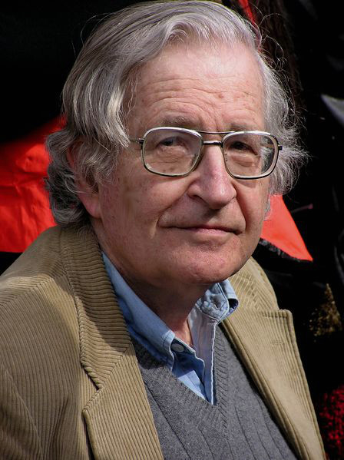
Представление синтаксической структуры
Панини
«Аштадхьяи» («Восьмикнижие»)
Ноам Хомский
Ноам Хомский

Slide 8
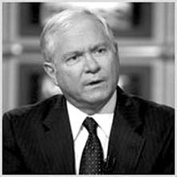

Представление синтаксической структуры
Грамматика зависимостей
Люсьен Теньер

Slide 9
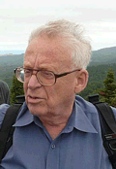
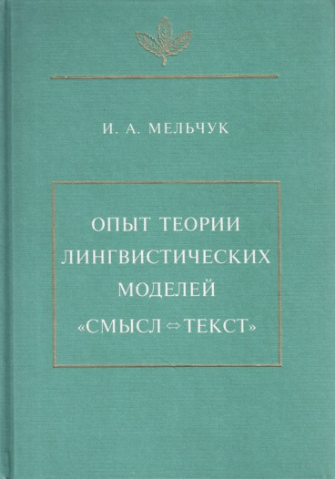

Представление синтаксической структуры
Грамматика зависимостей
Paul M. Postal and David M. Perlmutter. 1977.
Toward a Universal Characterization of Passivization
(Stanford NLP)
Игорь Александрович Мельчук
(российская традиция)

Slide 10
Представление синтаксической структуры в системах АОТ
грамматика зависимостей;
грамматика непосредственных составляющих;
традиционные синтаксические учения о членах предложения (корпус русского языка ХАНКО): грамматика структурных схем (Академическая грамматика-80);
функциональная грамматика;
семантический синтаксис (валентности,
семантические роли);
HPSG (Head-driven phrase structure grammar, грамматика управляемых вершинами фразовых категорий)
категориальная грамматика
грамматика связей (Link Grammar)
и др.

Slide 11
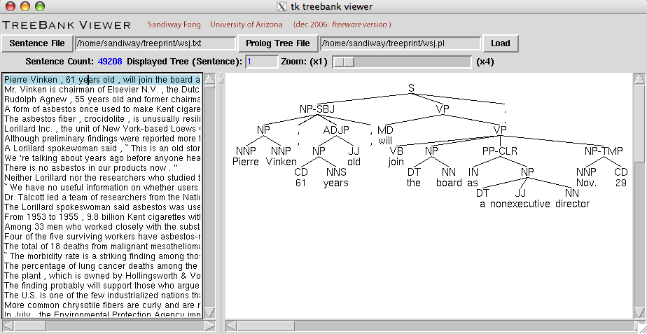
Примеры
Пример 1. Penn Treebank

Slide 12
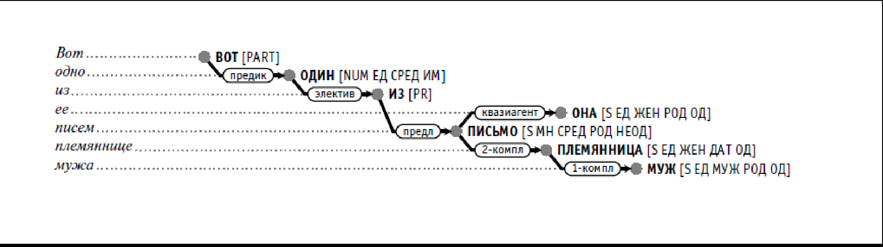
Пример 2. СинТагРус

Slide 13
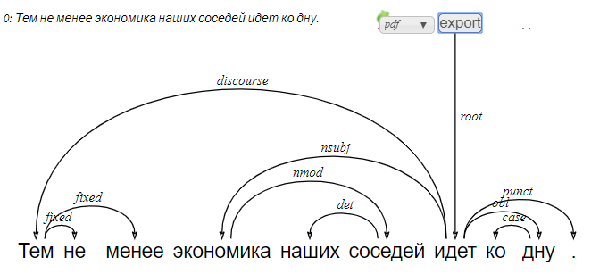
Пример 3. UD
1 | Тем | то | PRON | 7 | discourse
2 | не | не | PART | 1 | fixed
3 | менее | менее | ADV | 1 | fixed
4 | экономика | экономика | NOUN | 7 | nsubj
5 | наших | наш | DET | 6 | det
6 | соседей | сосед | NOUN | 4 | nmod
7 | идет | идти | VERB | 0 | root
8 | ко | к | ADP | 9 | case
9 | дну | ден | NOUN | 7 | obl
10 | . | . | PUNCT | 7 | punct

Slide 14
Лингвистические трудности
Омонимия 1
Он говорил о книге с картинками
Он говорил о книге с писателем
Служанке хозяйки, которая стояла на балконе
Я люблю только (красные яблоки)
Я люблю только (красные) яблоки
Я люблю красные (яблоки и груши)
Я люблю красные (яблоки) и груши

Slide 15
Лингвистические трудности
Омонимия
Омонимия 2. Неразрешенная неоднозначность на морфологическом уровне
Мать любит дочь
Такие типы стали есть в цехе

Slide 16
Лингвистические трудности
Омонимия: теги
Омонимия 3. Синтаксические метки
Мне нравятся фотографии Головина (приименная субъектная/приименная объектная связь)
Головин сделал фотографии
На фотографии изображен Головин

Slide 17
Лингвистические трудности. «Пустые узлы» 3
Петя очень аккуратный
Петя обещал это сделать, когда придет
Он любит красные яблоки и груши
Петя любит красные яблоки, а Вася зеленые
Петя пошел купить хлеба
Дай мне хлеба
∅/был
∅/он
??∅
∅
∅
немного
∅

Slide 18
Лингвистические трудности 4. Порядок слов (непроективность, разрывы составляющих)
Он из Германии туманной привез учености плоды
Посадил дед репку

Slide 19
Лингвистические трудности ??? Единственность вершины
Петя и Вася пришли
Петя и Вася пришли
Петя и Вася пришли
Петя и Вася пришли
Петя рассказал, как он это сделал

Slide 20
Проблемы синтаксического анализа
составные лексические единицы (буду писать)
морфологическая и синтаксическая омонимия (типы стали, he saw a girl with telescope, портрет отца)
синтаксические нули (Он сказал, что придет)
представимость в выбранном формализме:
непроективность – разрыв и перемещение составляющих (посадил дед репку)
порядок объединения в синтаксические группы
требование единственности вершины (он знает, что сказать)
требование бинарности (Петя дал ему книгу)

Slide 21
Примеры парсеров
MaltParser http://www.maltparser.org/ (обученная модель для русского языка, инструкция по запуску)
UDPipe http://ufal.mff.cuni.cz/udpipe/users-manual#run_udpipe (модель для русского языка)
SyntaxNet (инструкция по запуску в Google Cloud, модель для русского языка)
TurkuNLP (модель для русского языка)

Slide 22
Трибанки
Penn Treebank
Automatic Mapping Among Lexico-Grammatical Annotation Models (AMALGAM)
Rus-Treebank http://rus-treebank.maimbava.net/res01/rtb.php
СинТагРус http://www.ruscorpora.ru/search-syntax.html
Prague Dependency Treebank https://ufal.mff.cuni.cz/pdt3.0

Slide 23
Трибанки
https://ufal.mff.cuni.cz/pdt3.0
http://universaldependencies.org/
Тьюториал по UD:
http://universaldependencies.org/eacl17tutorial/

Slide 24
Дополнительный материал
http://www.sussex.ac.uk/Users/johnca/elsps.html - сравнение парсеров, основанных на разных формализмах (Context-Free Grammar (CFG), Definite Clause Grammar (DCG), Head-Driven Phrase Structure Grammar (HPSG), Lexical Functional Grammar (LFG), Lexicalized Tree Adjoining Grammar (LTAG)
http://nlpub.ru – синтаксический анализ
http://www.scs.leeds.ac.uk/amalgam/amalgam/multi-parsed.html
http://web-corpora.net/wsgi3/ru-syntax/
Universal dependencies http://universaldependencies.org

Slide 25
Контекстно свободные грамматики
Дом друга
Дом друга отца
Дом друга отца брата
Дом друга отца брата знакомого
Дом друга отца брата знакомого кузина ….
Дом друга отца брата знакомого кузина моей жены
Нужна формальная система, поддерживающая рекурсию
NP -> N NP,
NP -> N,
N -> {дом, друг, отец, брат, знакомый, кузин, жена}

Slide 26
Контекстно-свободная грамматика
I want a morning flight
Что нужно, чтобы построить правила порождения/распознавания?
Какой объект хотим «породить»/распознать?
Предложение – символ начала
Лексикон (терминальные символы)
словоформы
Грамматические характеристики
Правила
набор нетерминальных символов
Правила порождения («переписывания»)

Slide 27
Контекстно-свободная грамматика
набор правил вида: «левая часть» «правая часть», где:
Σ - набор (алфавит) терминальных символов (непересекающийся с N)
N - набор (алфавит) нетерминальных символов
P - набор правил вида:
«левая часть» -> «правая часть», где:
«левая часть» — один нетерминальный символ
(ср. непустая последовательность терминалов и нетерминалов, содержащая хотя бы один нетерминал)
«правая часть» — любая последовательность терминалов и нетерминалов
S - стартовый (начальный) символ из набора нетерминалов.

Slide 28
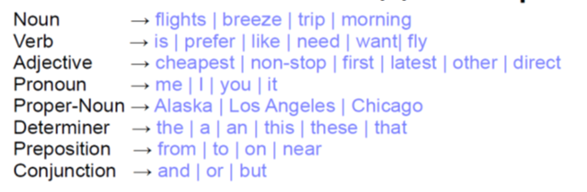
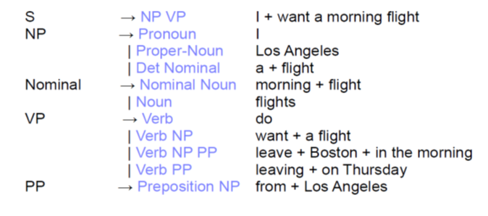
Контекстно-свободная грамматика

Slide 29
Контекстно свободные грамматики. Проблемы
NP -> AP NP
AP -> A
NP -> N
розовая ленточка
розовый слон
розовую ленточку
* розовую слон
Какую она носит ленточку
Аня носит розовую ленточку, а Варя зеленую
Как «бороться» с согласованием
Как бороться с разрывными составляющими

Slide 30
Контекстно-свободные грамматики. Проблемы
как описывать согласование (например, в лице и числе между подлежащим и сказуемым);
как описывать дистантные зависимости (long-distance dependencies), вызванных передвижением слов по фразе,
отсутствие составляющих (deletion).

Slide 31
Контекстно-свободные грамматики. Проблемы
Declaratives John left. S → NP VP
Imperatives Leave! S →VP
Yes-No Questions Did John leave? S →Aux NP VP
WH Questions When did John leave? S →Wh-word Aux NP VP

Slide 32
Контекстно-свободные грамматики Согласование
NP → Determiner N
Include these days, this day
Exclude this days, these day NP → NP_{Sing} NP → NP_{Plur} NP_{Plur} → Det_{Sing} N_{Sing} NP_{Plur} → Det_{Plur} N_{Plur}
Agreement also includes number, gender, case.
Danger: proliferation of categories/rules.

Slide 33
Контекстно-свободные грамматики Устойчивые словосочетания (Multi-word expressions)
Фразовые глаголы:
John ran up the stairs
John rang up the doctor
John ran the stairs up*
John rang the doctor up
John rang the doctor who lives in Paris up
VP → V NP particle_from _V

Slide 34
Ordinary CF rules don’t work
John rang up the doctor
VP → V NP
V – составной оборот (multi-word expression)
John rang the doctor up
разрывный оборот
??? Как выразить в контекстно-свободной грамматике связь между частями

Slide 35
Субкатегоризация
Непереходный глагол Мальчик бежит Мальчик бежит книгу*
Transitive verb: one object Мальчик прочитал книгу Мальчик прочитал*
Трехаргументные глаголы (ditransitive) Вася подарил Пете книгу Вася подарил Пете*

Slide 36
Правила субкатегоризации
Непереходные глаголы: нет дополнений VP → V
Переходные глаголы: одно дополнение VP → V NP
Ditransitive verb: два дополнения VP → V NP NP
Сколько существует в языке типов аргументных структур?
В английском порядка 40
VP_{intr} → V_{intr} S -> NP VP_{intr}
VP_{tr} → V_{tr} NP S -> NP VP_{tr}
… 40 правил для VP - для каждой модели управления свои

Slide 37
Контекстно-свободная грамматика. Откуда ее взять?
написать самим
извлечь из банка деревьев
( (S
NP Martin Marietta Corp.)
was
VP given
(NP a
$ 29.9
million Air Force contract
(PP for
(NP low-altitude navigation
and
targeting equipment)))))
.)

Slide 38
Контекстно-свободная грамматика. Откуда ее взять?
S
Из банка деревьев:
1) Какие узлы являются непосредственными составляющими для S?
NP и VP
Правило (1) S -> NP VP
(2) Спускаемся на один шаг:
NP -> Det N
(3) Det -> {the}; (4) N -> {boy, …}
(5) Двигаемся вправо
VP -> V NP
…
(n) Добавляем «ball» в правило (4)
(4’) N -> {boy, ball}
NP
VP
Det
N
V
NP
the
boy
Det
N
hit
the
ball

Slide 39
для многих задач автоматического анализа текста/контента требуются знания о иерархической организации предложения
основные базовые модели представления синтаксических зависимостей: грамматика непосредственных составляющих и грамматика зависимостей
проблемы синтаксического анализа: омонимия, разрывы и перемещение составляющих (свободный порядок слов), синтаксические нули, определение вершин и др.
для моделирования деревьев непосредственных составляющих используются контекстно-свободные грамматики (но: проблемы с моделированием согласования, субкатегоризации и разрывными единицами)
контекстно-свободную грамматику часто извлекают из Трибанков – синтаксически размеченных корпусов
задача найти правильный синтаксический разбор сводится к нахождению цепочки правил, с помощью которых можно породить данное предложение

Slide 40
Частичный синтаксический анализ

Slide 41
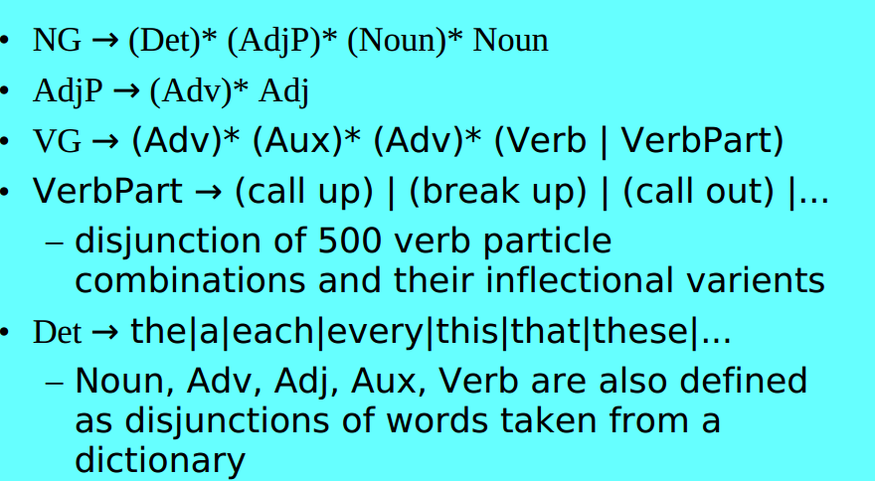
Примеры правил разбиения на группы

Slide 42
Частичный синтаксический анализ

Slide 43
Частичный синтаксический анализ

Slide 44
Резюме
Синтаксический анализ - parsing
Анализ с помощью КС-грамматик (Context Free Grammar, CFG)
Предложению ставится в соответствие множество вложенных составляющих
Анализ предложения – поставить в соответствие предложению цепочку правил, порождающих это предложение
Правила берутся из трибанков (например, PENN Treebank)

Slide 45
Резюме
Проблемы НС представления:
субкатегоризация – например, разное глагольное управление
дальние связи – например, согласование
разрывные составляющие (например, свободный порядок слов)
(см., например, А. А. Перекрестенко «Разработка парсера и модуля унификации для синтаксического процессора» (http://www.dialog-21.ru/Archive/2005/Perekrestenko%20A/PerekrestenkoA.pdf) - аппарат смещенных категорий

Slide 46
Резюме
Алгоритмы: метод рекурсивного спуска (top-down parsing), восходящий анализ (bottom-up parsing), алгоритм Кока-Янгера-Касами (CKY Parsing), алгоритм Эрли (Earley parser) – chart-parsing
(CYK (или CKY) алгоритм требует приведения в нормальную форму Хомского)
«Усиление» синтаксического анализа с использованием КСГ (CFG):
Вероятностные КС-грамматики (Probabilistic Context Free Grammar, PCFG)
Лексикализованные КС-грамматики

Slide 47
Резюме
Неполный синтаксический анализ (Shallow parsing)
Разбиение на группы (группировка) - chunking - разбиение предложения на отрезки - квазисоставляющие определенного типа максимальной длины: конечные преобразователи, классификаторы (классифицируют словоформы как начало группы, середина группы, конец группы)
Chunking - разметка данных при машинном обучении - bio

Slide 48
Литература
Jurafsky D., James H. Chapter 12. Formal Grammar of English. Speech and language processing an introduction to natural language processing, computational linguistics, and speech. – 2009. The 2nd edition (Chapter 9. Edition – 2000).
Тестелец. Введение в синтаксис.

Slide 49
НС-парсеры
Парсеры:
The Stanford Parser (http://nlp.stanford.edu/software/lex-parser.shtml)
(демо: http://nlp.stanford.edu:8080/parser/)
NLTK http://www.nltk.org/book/ch08.html
SharpNLP https://sharpnlp.codeplex.com/
Построить простую КС-грамматику для русского можно с помощью:
Томита-парсер https://tech.yandex.ru/tomita/

